Slide 1

Buenas Prácticas en el Procesamiento de información Geospacial
Grupo de Análisis de Información

Slide 2
Listado de buenas prácticas
Eliminar Z y M. (No permiten hacer disolver límites (dissolve) debido a que, las capas aunque están horizontalmente adyacentes, están verticalmente separadas)
Eliminar registros duplicados (Aumentan el área de estudio y producen errores de superposición)
Procesar empleando el mismo sistema de coordenadas (desplazamientos)
Trabajar con geometrías single part (imposibilitan algunos procesos de superposición y generalización)
Reparar geometrías después de cada proceso de superposición (Elimina errores como geometrías vacías y auto traslapes, corrige errores como los errores de topoengine)
Segmentar polígonos grandes con Dice (Mejora el rendimiento de las operaciones en entidades muy grandes)
Disolver en la medida de lo posible las capas insumo (Ayuda a eliminar superposición )
No emplear caracteres especiales ni rutas con espacio (Imposibilita el uso de algunos scripts optimizados y generar problemas al publicar)
No copiar y pegar fracciones de otros modelos (Las copias almacenan caché que puede causar resultados inesperados)

Slide 3
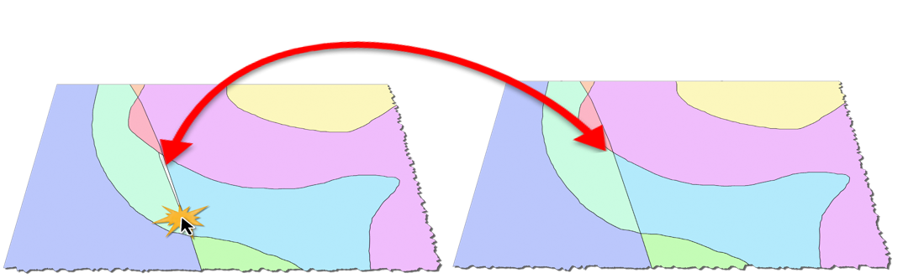


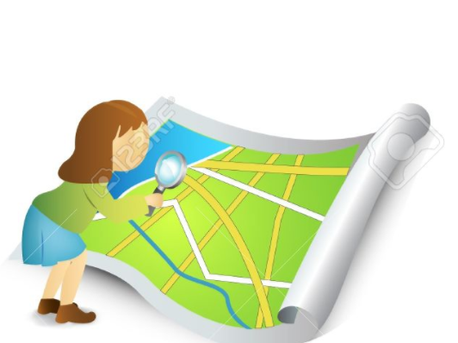

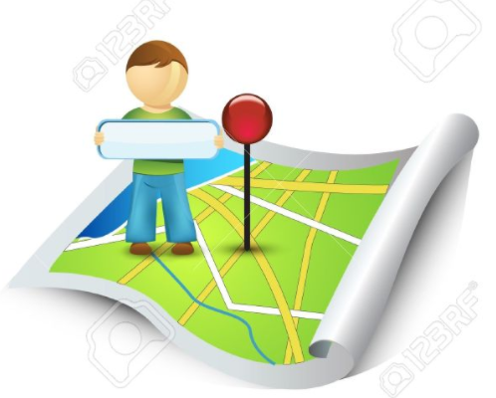
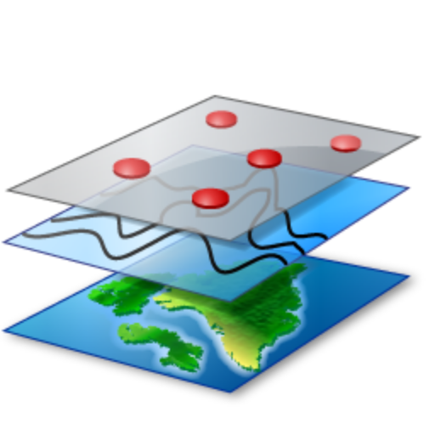

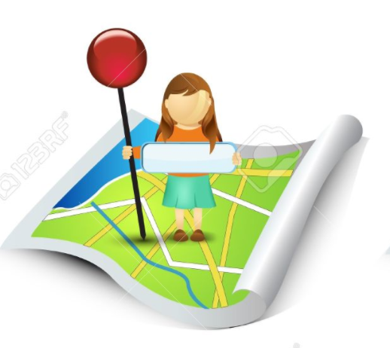
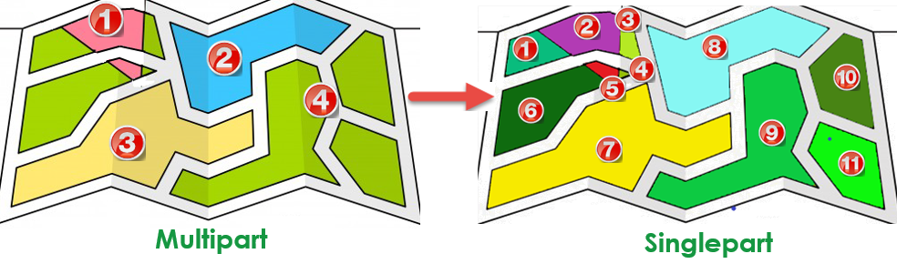




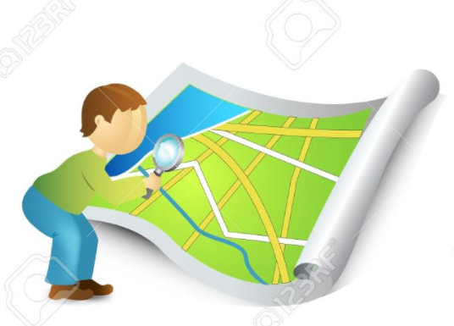


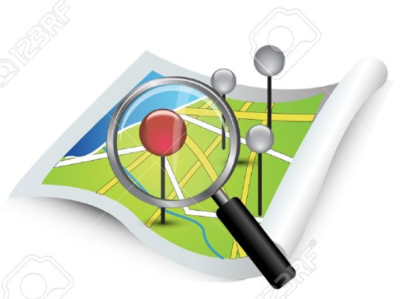
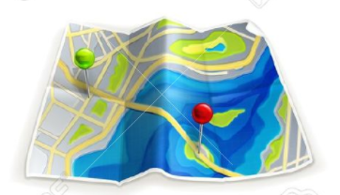
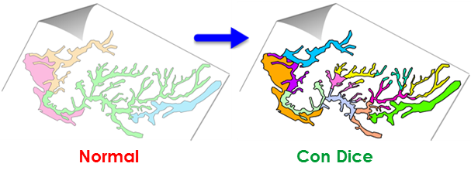
Categorización y resumen
Ajuste Inicial
Procesamiento
Almacenamiento
Reparación
1
2
3
Unificación de coordenadas
Con problemas Geométricos
Sin problemas Geométricos
Unificación de Sistemas de Coordenadas
Evitar múltiples geometrías por registro. (Multipart to Single Part)
Al guardar las capas y rutas de salida deben ser cortas sin acentos, espacios y Ñ
Partes únicas
PNN
Validación Topológica: Eliminar superposiciones
Simplificar polígonos grandes y complejos. (Dice)
Se recomienda fraccionar los modelos grandes y hacer respaldos de los mismos
Fragmentación
Eliminar representaciones y valores Z y M de las geometrías
Después de operaciones de superposición.
(Repair Geometry)
Al trabajar con Variables se recomienda estandarizar nombres y emplear diccionarios de datos
Múltiples sistemas de coordenadas

Slide 4

GRACIAS

